Slide 1
MathKGZ --
Ондуктар – Турмуштук маселелер – Калькуляторсуз иштөө –– Бинго,жооптору менен
Окуучулар суроо тордон тогуз жоопту тандап, аларды дептериндеги 3х3 квадратка туш келди жайгаштырышы керек.
Мугалим оюн учурундагы кыйынчылыкка жараша суроолорду тандаса болот.
Убакыттын өтүшүнө жараша, окуучулар сызык, X же О (бардыгы) менен жеңе алышат.
Анимацияларды текшерип, сабагыңызга КЕРЕГИ ЖОК слайддарды ӨЧҮРҮП САЛЫҢЫЗ.

Slide 2

Бинго!
45 | 54 | 23
82 | 37 | 12
76 | 25 | 91
Арзандатуу менен сатып алуу

Slide 3
Сандарды тандаңыз…
472.08 | 638.64 | 6930.94 | 6986.38
948.15 | 887.15 | 1319.65 | 11311.29
332.64 | 2640.82 | 11,234.56 | 9315.18
1497.08 | 1197.67 | 532.30 | 598.83
Китепке/дептерге 3х3 торчо тартыңыз.

Slide 4
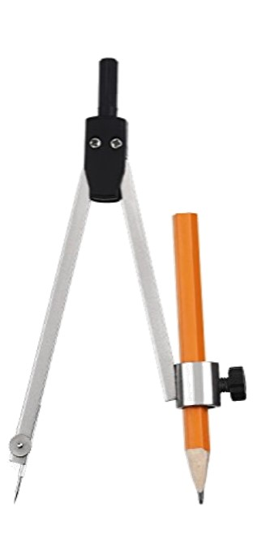
Дүңүнөн сатып алуулар
33.72сом
10 компасты 7нин баасына сатып ал!
20 компас канча турат?
472.08 сом

Slide 5

Дүңүнөн сатып алуулар
177.43сом
4 банканы сатып алсаңыз,
2 банканы бекер!
7 банка кулпунай кыямы канча турат?
887.15сом

Slide 6
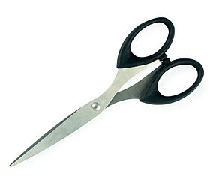
Дүңүнөн сатып алуулар
377.04 сом
3 жуп сатып алып,
4сүн жарым баага алыңыз!
4 жуп кайчы канча турат?
1319.65 сом

Slide 7

Дүңүнөн сатып алуулар
88.72 сом
2 баасына 3 рулон!
8 рулон ашкана кагазы канча турат?
532.30 сом

Slide 8

Дүңүнөн сатып алуулар
1397.28сом
2 жупту сатып алсаңыз
3сүн жарым баада алыңыз!
6 жуп бут кийим канча турат?
6986.38 сом

Slide 9
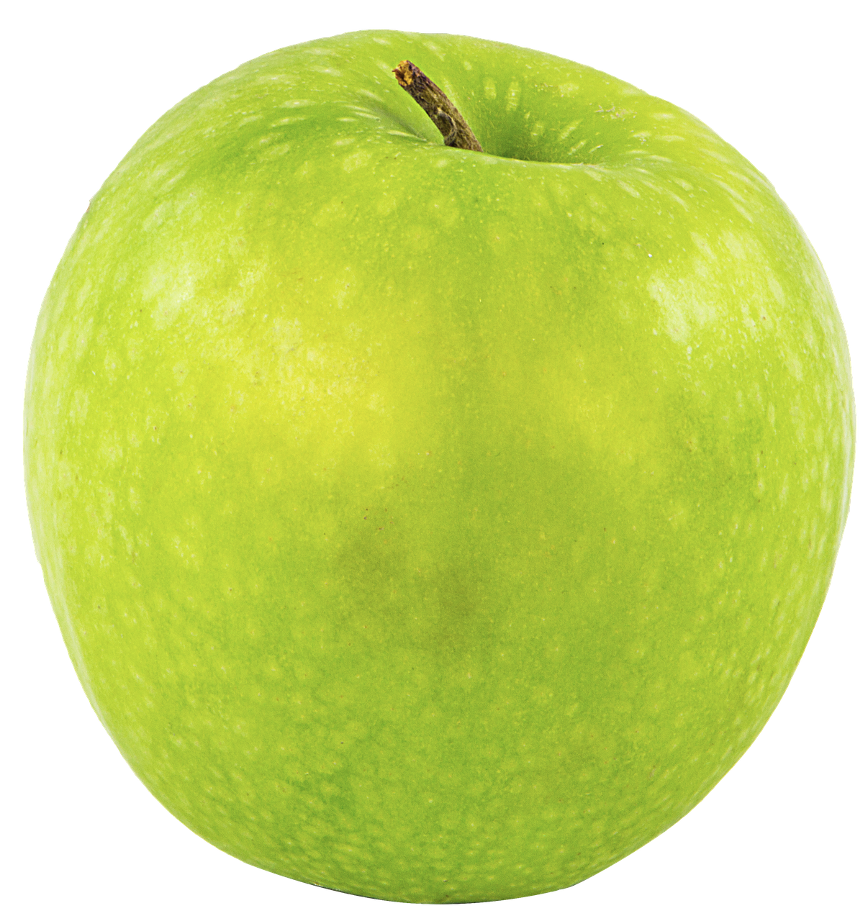
Дүңүнөн сатып алуулар
27.72 сом
3 алмага төлөп,5 алма алыңыз,!
20 алма канча турат?
332.64 сом

Slide 10
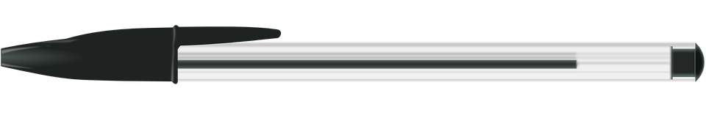
Дүңүнөн сатып алуулар
26.61сом
8 калемдин баасына 10 даана!
30 калем канча турат?
638.64 сом

Slide 11
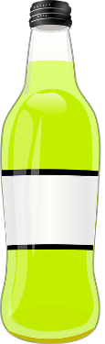
Дүңүнөн сатып алуулар
199.61 сом
1 бөтөлкө сатып алып,
2син жарым баага алыңыз!
4 бөтөлкө газдалган суу канча турат?
598.83 сом

Slide 12
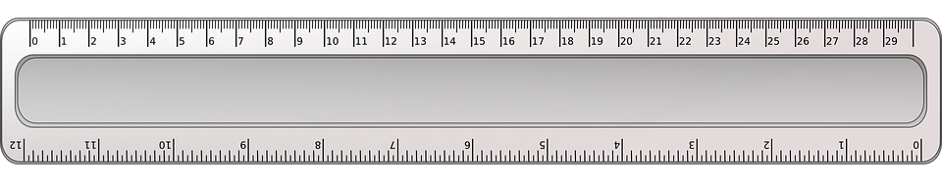
Дүңүнөн сатып алуулар
49.90 сом
8 сызгыч сатып алып,
3тү белекке алыңыз!!
25 сызгычтын баасы канча турат?
948.15 сом

Slide 13

Дүңүнөн сатып алуулар
2328.79сом
1 көйнөк сатып ал,
2-син жарым баасына ал!
5 көйнөк канча турат?
9315.18 сом

Slide 14
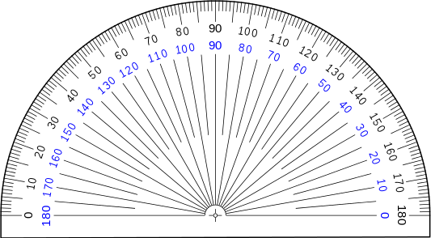
Дүңүнөн сатып алуулар
39.92сом
10 сатып алсаң,
кийинки 10нун 50% арзандатуу менен ал!
40 транспортир канча турат?
1197.67 сом

Slide 15

Дүңүнөн сатып алуулар
1386.19 сом
4 баасына 5 көйнөк!
6 көйнөк канча турат?
6930.94 сом

Slide 16

Дүңүнөн сатып алуулар
16.63 сом
9 баасына 10 карандаш!
100 карандаш канча турат?
1497.08 сом

Slide 17
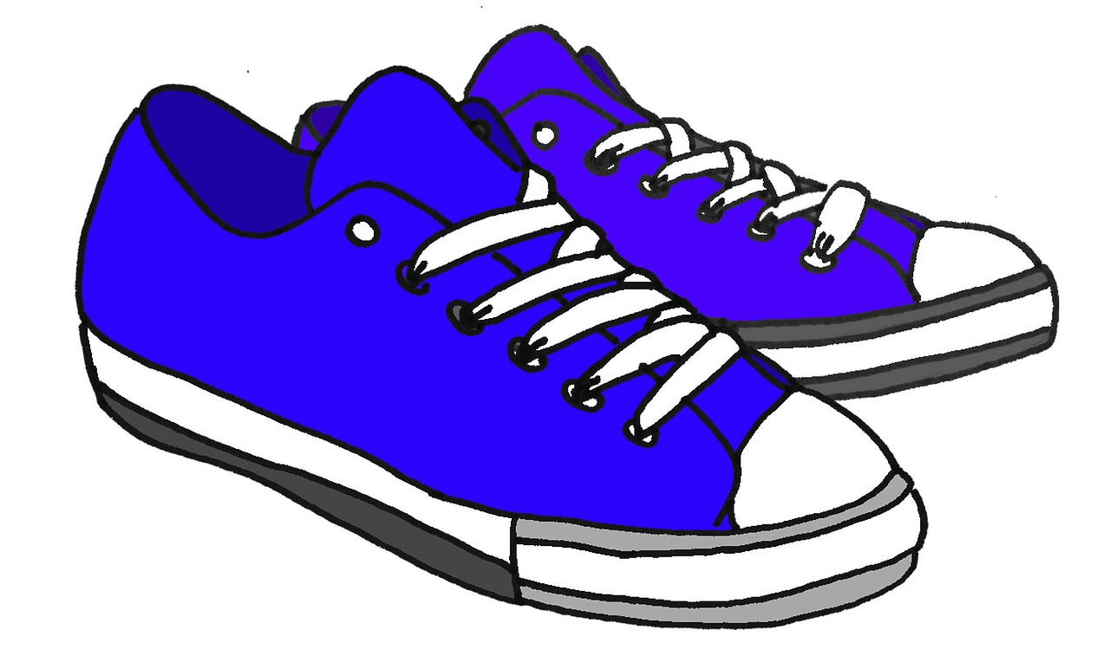
Дүңүнөн сатып алуулар
1885.21сом
1 жуп сатып алыңыз,
кийинкисин жарым баасына алыңыз!
8 жуп бут кийим канча турат?
11311.29 сом

Slide 18
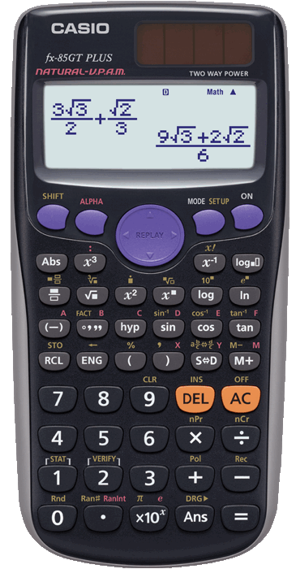
Дүңүнөн сатып алуулар
754.52 сом
2 калькулятор сатып алсаңыз,
3сүнө 50% арзандатуу!
4 калькулятор канча турат?
2640.82 сом

Slide 19

Дүңүнөн сатып алуулар
2496.57 сом
4 көйнөк сатып алып,
кийинкисин жарым баасына алыңыз!
5 көйнөк канча турат?
11,234.56 сом

Slide 21
Суроолор барбы?
Комментарийлер?
Сунуштар?
…же ката таптыңызбы!?
Турдуу пикирлер учун ыраазычылык билдиребиз.
Сураныч, электрондук кат жөнөтүңүз:
mathematicskgz@gmail.com

